Slide 1
Проблема организации самостоятельной работы на учебной и производственной практике
Фролова О.Н., мастер производственного обучения

Slide 2
Самостоятельная работа студентов - это активная деятельность студентов, организованная преподавателем, направленная на выполнение поставленной цели осуществляемая без непосредственного участия педагога, но по его заданиям и под его руководством.

Slide 3
Основные факторы, способствующие активизации самостоятельной работы.
Полезность выполняемой работы
Креативный, творческий характер деятельности
Участие в профессиональных конкурсах, олимпиадах
Поощрение студентов за успехи в учебе и творчестве
Выдача студентам интересных индивидуальных заданий
Мотивационным фактором в интенсивной учебной работе и, в первую очередь, самостоятельной является личность преподавателя.

Slide 4
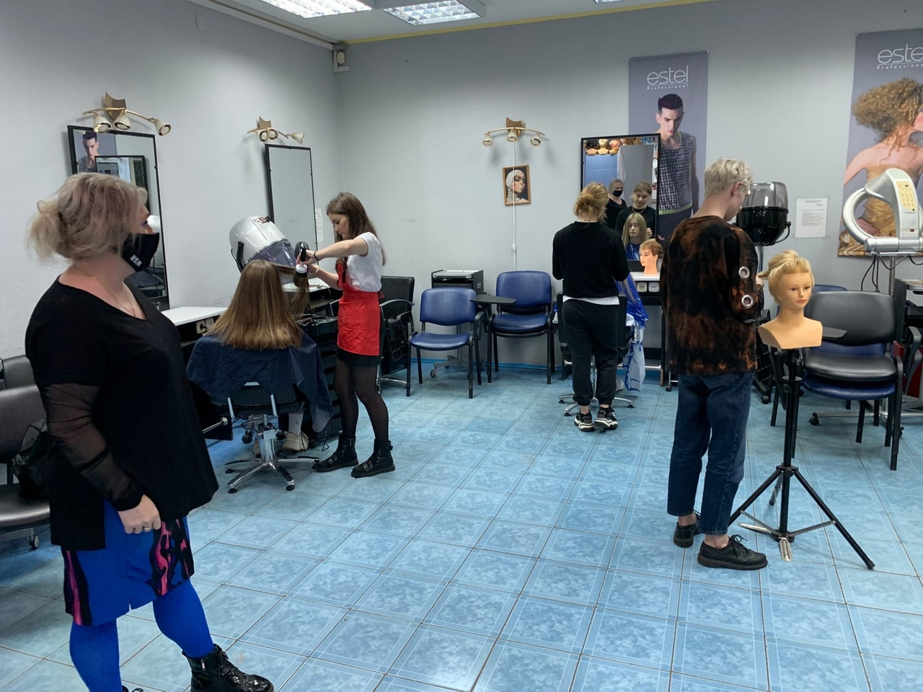

Slide 5
Самостоятельная работа реализуется непосредственно в процессе практических и лабораторных занятиях в контакте с преподавателем вне рамок расписания :
- на консультациях,
- в ходе творческих контактов,

Slide 6
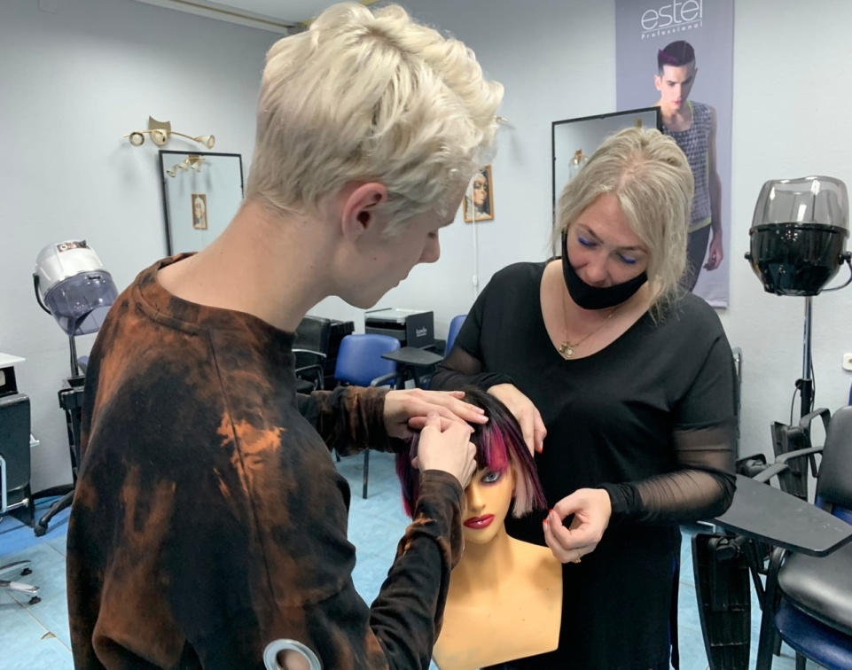
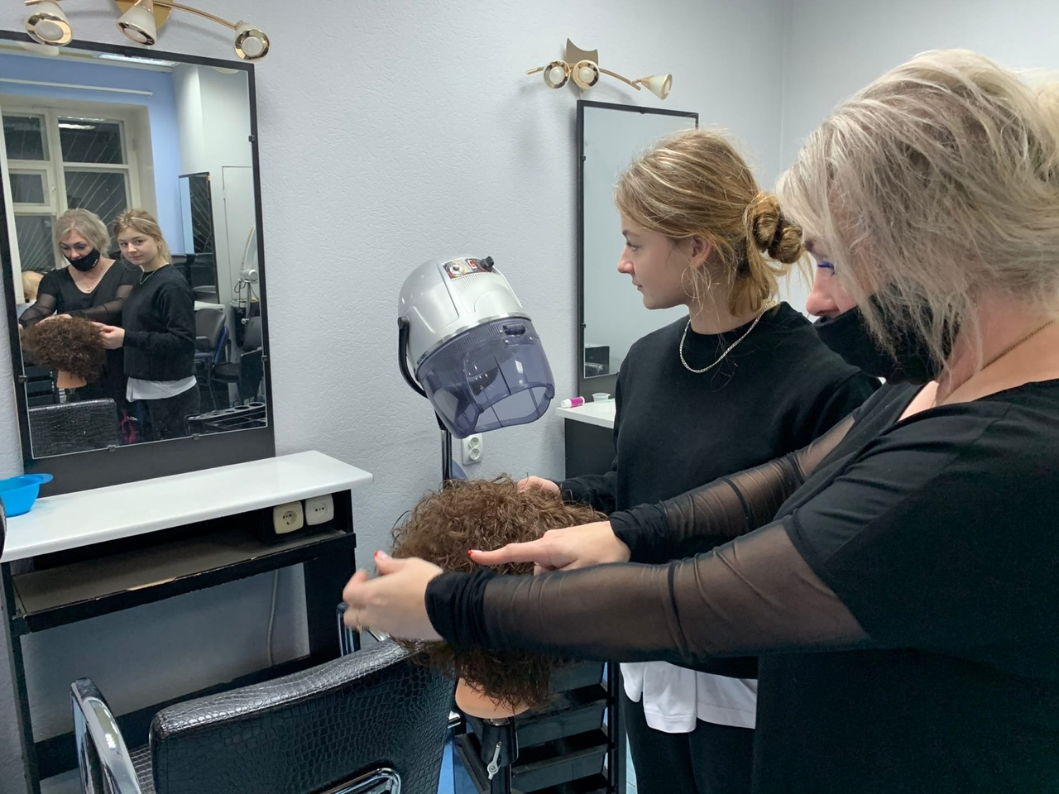

Slide 7
- при подготовке к различным конкурсам проф.мастерства,
- при ликвидации задолженностей,
- при выполнении индивидуальных заданий и т.д.

Slide 8
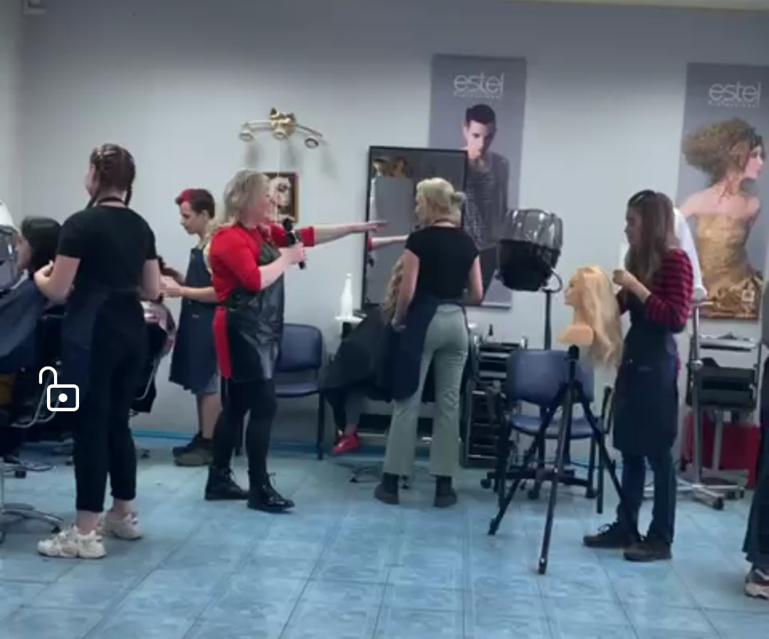
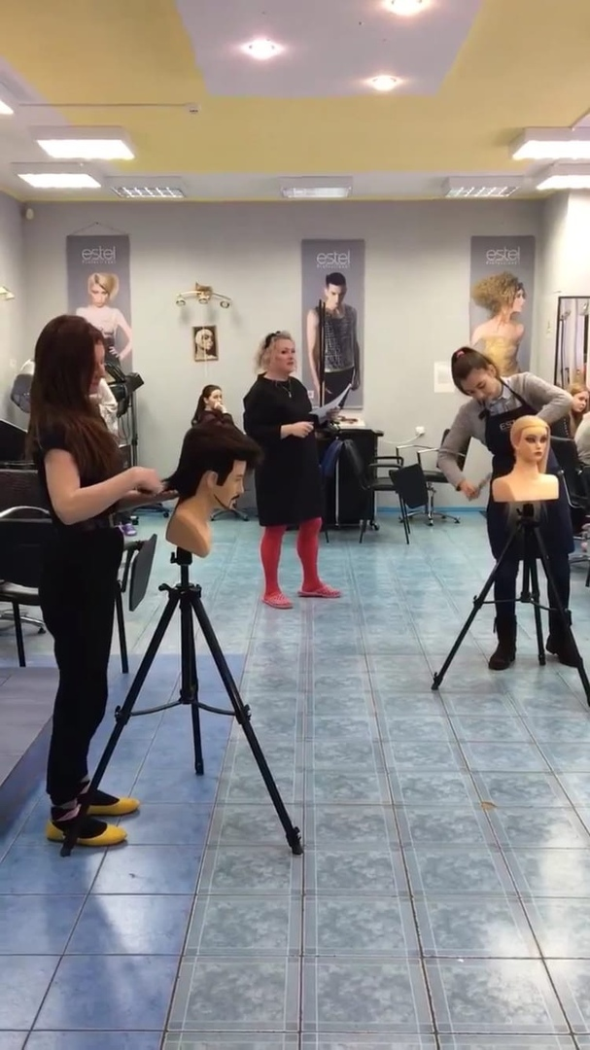

Slide 9
Формы самостоятельной работы
работа с интернет ресурсами;
составление схем, технологий;
подготовка выпускной квалификационной работы;
запись работы с клиентом на видео

Slide 10
Проблемы организации самостоятельной работы на производственной практике
Поиск клиентов
Поиск салона для прохождения практики
Нет возможности исправить результат
Нет возможности объективного оценивания
Модульное прохождение практик

Slide 11
Таким образом, самостоятельная работа развивает у студентов организованность, дисциплинированность, учит самостоятельному мышлению.

